Slide 1
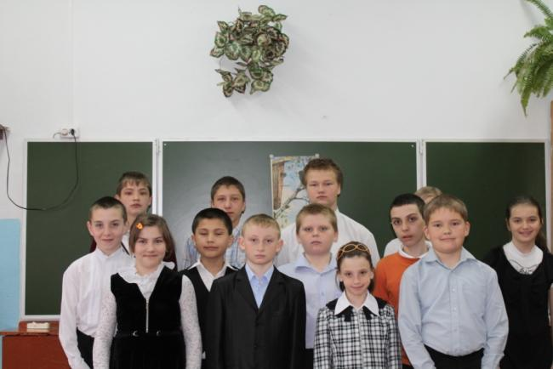
Проект создания живого уголка в классе.
ГКС(К)ОУ «Специальная (коррекционная) общеобразовательная школа-интернат №1 VIII вида» г. Железноводск
Авторы проекта: учащиеся 4 класса
Руководитель: Т.П. Позднякова

Slide 2
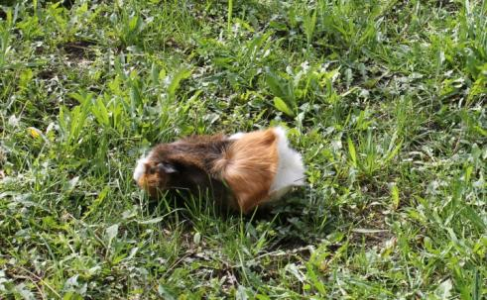
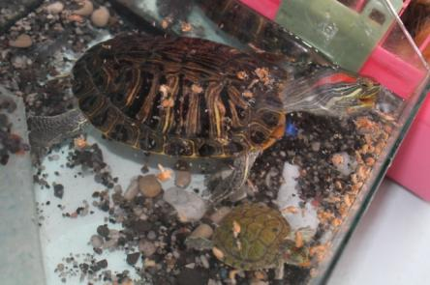
Цель проекта:
создание "живого уголка" в кабинете начальных классов.
Задачи:
изучение разновидностей животных, обитающих в неволе;
знакомство с особенностями жизни животных в условиях «живого уголка»;
создание благоприятных условий жизни животным "живого уголка";
воспитание у детей младшего школьного возраста бережного уважительного отношения к окружающей среде, природе;
формирование экологической культуры детей через изучение и общение с растениями и животными в классном живом уголке на практике.

Slide 3
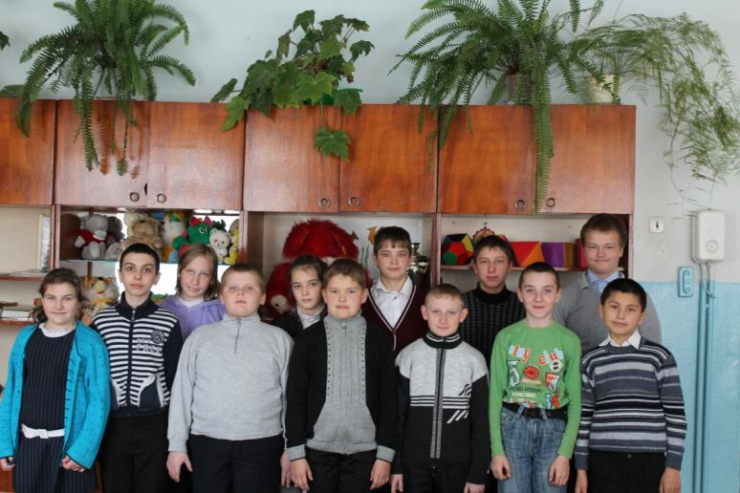
Актуальность:
В кабинетах современной школы есть всё необходимое оборудование для занятий, но нет места, где можно было бы просто посидеть в тишине, наблюдая за животными. Как изменить такую ситуацию и сделать пребывание в школе не только сложным и важным процессом, но и интересным?

Slide 4
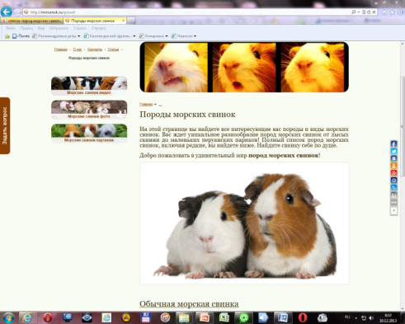
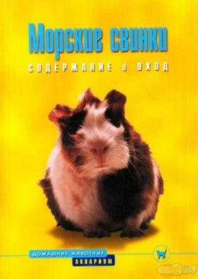
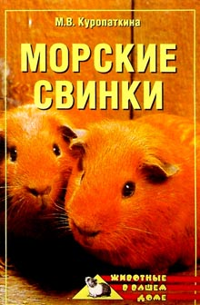
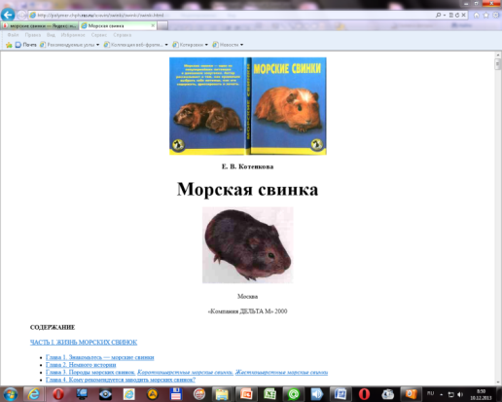
Этапы реализации проекта:
1 этап Изучение литературы.
Книги
Интернет

Slide 5
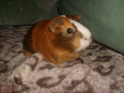
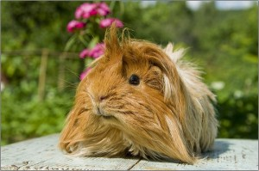
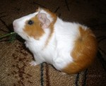
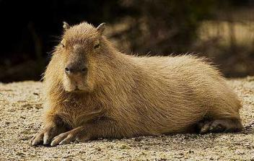
Немного из истории морских свинок.
Из сотен видов мелких млекопитающих лишь немногие пригодны для содержания в городской квартире. К таким видам относятся морские свинки, которых разводят не только в вивариях научно-исследовательских институтов, но и в домашних условиях. Морская свинка — другое дело. Она требует лишь немного внимания и немного места для клетки, неприхотлива, корм для нее всегда можно купить, уход не составляет особого труда и занимает ежедневно немного времени. Самостоятельный уход за ними вполне можно доверять детям старше 8—9 лет, так как морские свинки принадлежат, как правило, к добродушным, ручным животным.

Slide 6
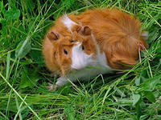
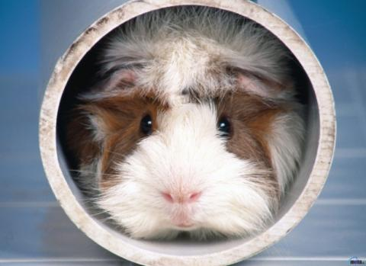
Вы скажите мне, что есть морская свинка? Почему ее назвали так? Так давайте взглянем на картинку: Выглядит, как будто бы хомяк... Но скажите, почему она морская? Может, любит плавать по воде? Так ведь нет же, свинка не такая, И живет на суше, не в пруде!
Но зачем же так ее назвали? В заблуждение зачем ввели народ? Вероятнее всего они не знали, Что в воде та свинка не живет. Много странного творится в этом мире, Раздают названья - не поймешь. А зверек живет себе в квартире, И скажу вам: он весьма хорош.

Slide 7
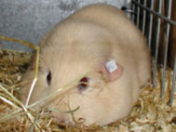
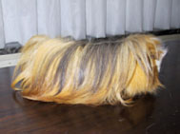
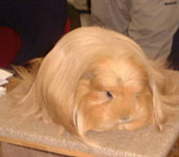
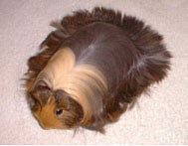
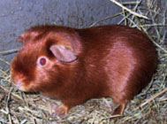
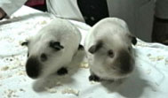
Породы морских свинок.
Строгий Английский Селф.
Шелти.
Царственный Коронет.
Популярные Перуанцы.
Сверкающие Сатины.
Русские Гималайцы.

Slide 8
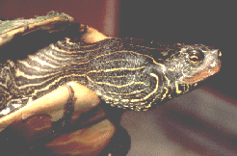
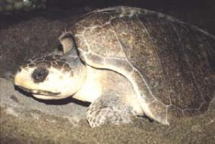
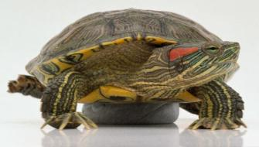
Породы черепах.
ГЕОГРАФИЧЕСКАЯ ЧЕРЕПАХА
РИДЛЕЯ
МОРСКАЯ ЗЕЛЕНАЯ
красноухая

Slide 9
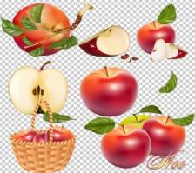
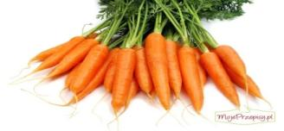
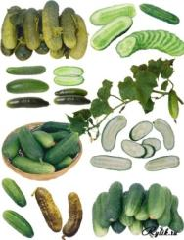
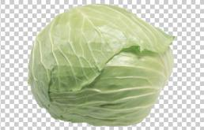
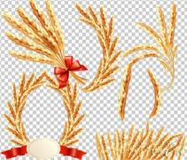
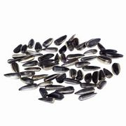
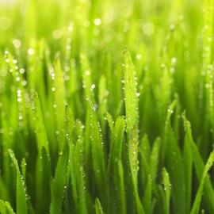
Что едят морские свинки?
Яблоки
Морковь
Огурцы
Капусту
Зерно
Семечки
Траву

Slide 10
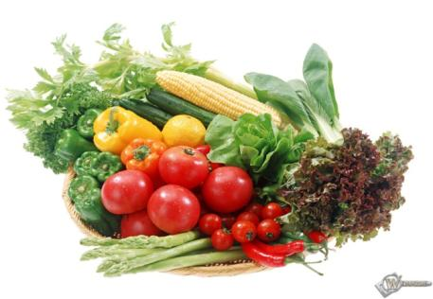
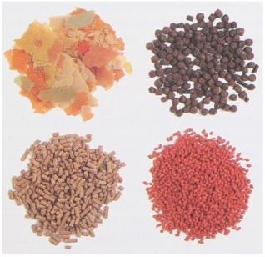
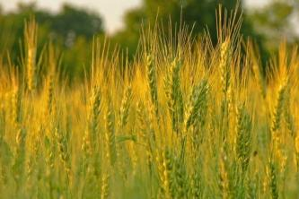
Что едят черепахи?
Овощи
Сухие корма
Злаки

Slide 11
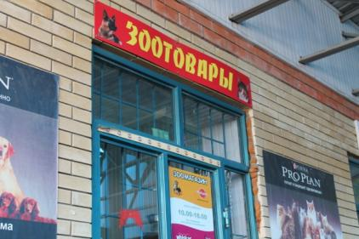
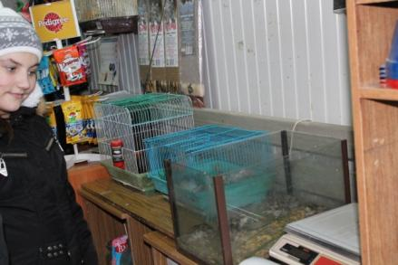
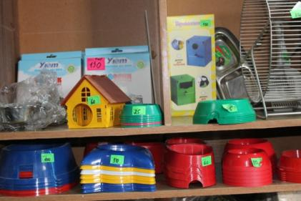
Этапы реализации проекта:
2 этап Изучение особенностей животных в условиях зооуголка
Поход в зоомагазин

Slide 12
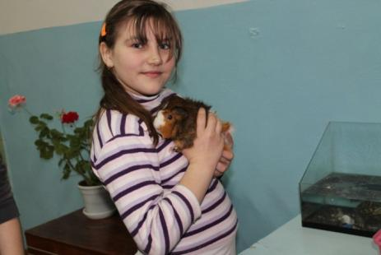
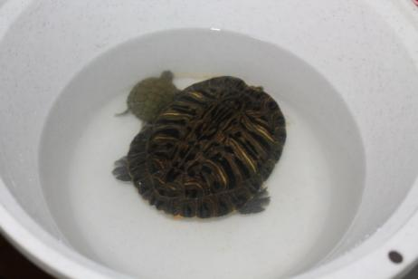
Этапы реализации проекта:
3 этап Изучение предпочтений учащихся класса.
Опрос
Согласны, чтобы в кабинете был "живой уголок" с черепахой.-48%
Согласны, чтобы в кабинете был "живой уголок" с морской свинкой.-52%
Согласны ухаживать за животными-85%

Slide 13
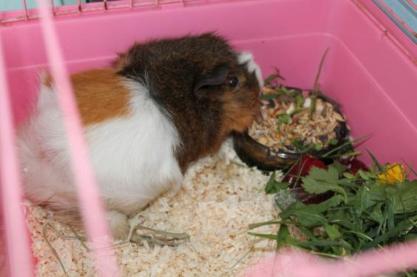
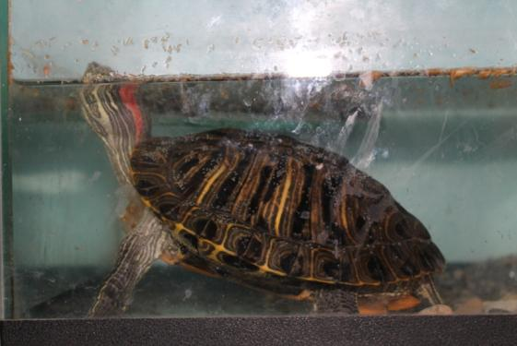
Этапы реализации проекта:
4 этап Практический.
Приобретение животных для живого уголка и необходимых условий для их жилья.

Slide 14
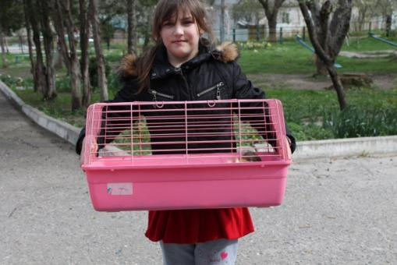
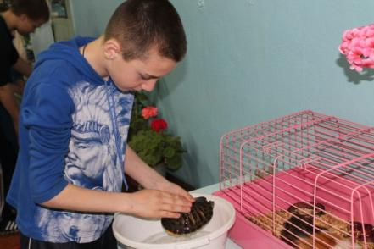
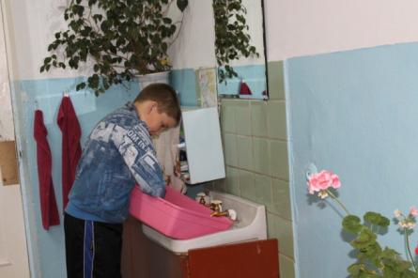
Ответственные за садержание порядка в живом уголке:
Моргунов Валерий
Нечитайло Денис
Алехина Надежда
Аладина Алена.

Slide 15
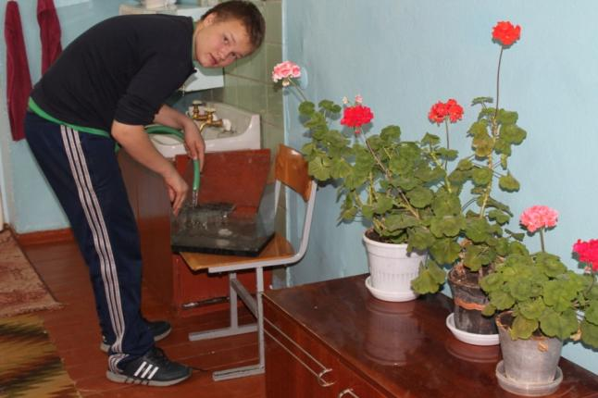
Моем аквариум
Наливаем в аквариум воду
Моем клетку
Насыпаем опилки

Slide 16
Сухой корм для черепах и морской свинки приобретается в зоомагазине; сено и овощи ребята привозят из дома.

Slide 17
Смета расходов
Название | Количество на месяц | Цена (руб.) | Стоимость (руб.)
Кормовая зерносмесь «Вака» | 2 | 60 | 120
Сено | 1 | 70 | 70
Палочки для грызунов | 1 | 60 | 60
Гигиеническая подстилка | 2 | 30 | 60
Корм для черепах «Торти» | 3 | 30 | 90
«Гаммарус» | 3 | 35 | 105
Итого |  |  | 505

Slide 18
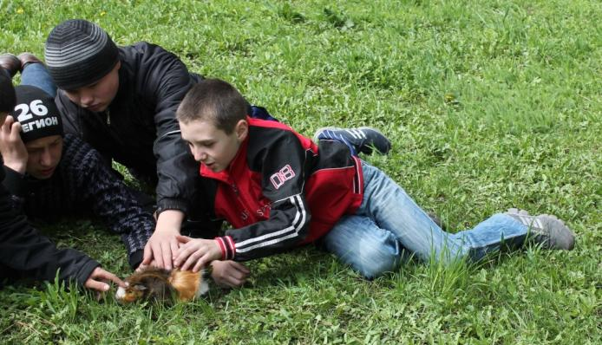
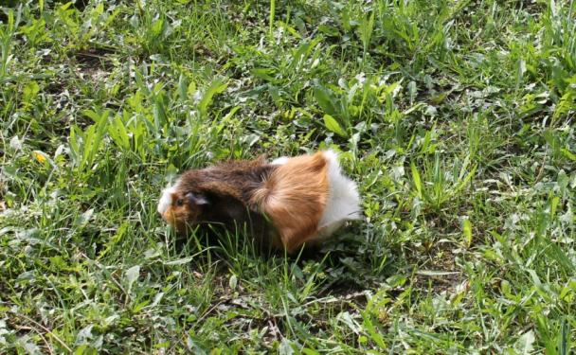
Прогулка
При условии хорошей погоды мы устраиваем морской свинке Нюше прогулки на свежем воздухе.

Slide 19
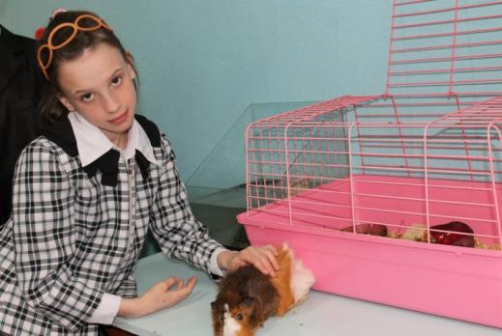
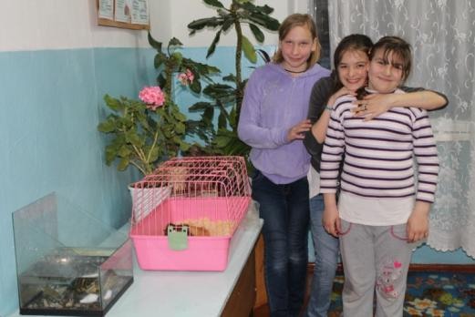
Вывод
Создание "живого уголка" в кабинете начальных классов возможно. Это позволило сделать кабинет более уютным, а пребывание в нём более интересным для всех ребят.

Slide 20
Морская свинка и человек.
Морская свинка очень подходящее животное для ребёнка! Это животное не кусается. Единственное что оно может это ударить зубами. И то если её очень сильно обидеть. Это относится к детям, ведь если свинку очень сильно обидит взрослый, то она может и укусить до крови. Но это случается очень редко. Морские свинки любят детей и снисходительно к ним относятся хотя и злятся иногда. Свинка не способна травмировать ребёнка, главное чтобы ребёнок не удушил и не искалечил животное играя.

